Slide 1
10-3.制御
Notes:
要約：10-3. 制御。

Slide 2
制御
プログラムは，上から順に実行（逐次実行）が基本である
条件分岐では，「実行される部分」と「実行されない部分」がある
繰り返し（ループ）では，同じ部分が繰り返し実行される
Notes:
要約：制御 プログラムは，上から順に実行（逐次実行）が基本である 条件分岐では， 「実行される部分」と「実行されない部分」がある 繰り返し（ループ）では， 同じ部分が繰り返し実行 される。

Slide 3
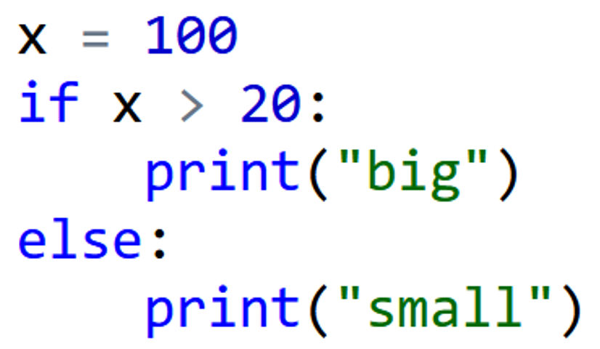
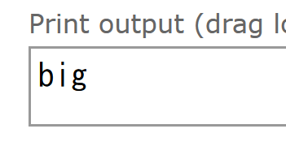
条件分岐
条件分岐では，「実行される部分」と「実行されない部分」がある
実行結果
プログラム
x > 20のときのみ
print("big")が実行される
x≦20のときのみ
print("small")が実行される
Notes:
要約：条件分岐 条件分岐では， 「実行される部分」と「実行されない部分」がある プログラム 実行結果 x > 20 のとき のみ print("big") が実行される x ≦ 20 のとき のみ print("small") が実行される。

Slide 4
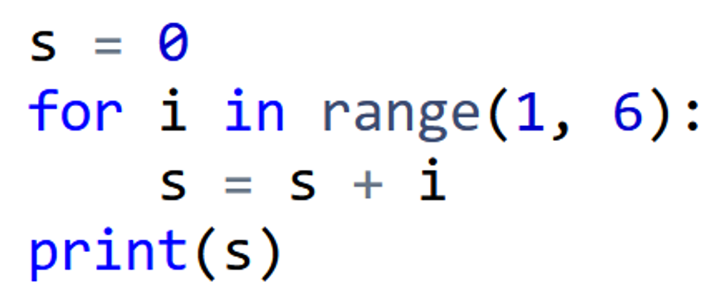
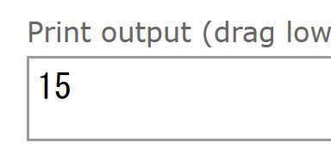
繰り返し（ループ）
繰り返し（ループ）では，同じ部分が繰り返し実行される
実行結果
プログラム
足し算の5回繰り返し
0 + 1, 1 + 2, 3 + 3, 6 + 4, 10 + 5
Notes:
要約：繰り返し（ループ） 繰り返し（ループ）では， 同じ部分が繰り返し実行 される プログラム 実行結果 足し算の 5 回繰り返し 0 + 1, 1 + 2, 3 + 3, 6 + 4, 10 + 5。

Slide 5
繰り返し（ループ）
  while True:
  hero.moveRight()
  hero.moveLeft()
Python）プログラム
同じ処理や操作を繰り返す
これをマスターしておく．
他の多くのプログラミング言語でも応用がきく．
Notes:
要約：繰り返し（ループ ） 同じ処理や操作を繰り返す while True: hero.moveRight () hero.moveLeft () Python） プログラム これをマスターしておく． 他の多くのプログラミング言語でも応用がきく．。

Slide 6
オブジェクト，変数，メソッド，代入，変数
オブジェクト：コンピュータでの操作や処理の対象となるもののこと
変数：名前の付いたオブジェクトには，変数，関数などがある（「変数」は，数学の変数とは違う意味）
メソッド:オブジェクトに属する操作や処理．メソッド呼び出しでは，引数を指定することがある．引数（ひきすう）は，メソッドに渡す値のこと
Hero.attack("fence", 36, 26)
代入：「=」を使用． オブジェクトの値が変化する
b = a + 100
Notes:
要約：オブジェクト，変数，メソッド，代入，変数 オブジェクト ：コンピュータでの 操作や処理の対象となるもの のこと 変数 ： 名前の付いたオブジェクト には， 変数 ， 関数 などがある（「変数」は，数学の変数とは違う意味） メソッド : オブジェクト に属する操作や処理 ． メソッド 呼び出しでは， 引数 を指定することがある． 引数 （ひきすう）は， メソッド に渡す値のこと Hero.attack ("fence", 36, 26) 代入 ：「 = 」を使用． オブジェクトの 値が変化 する b = a + 100。

Slide 7
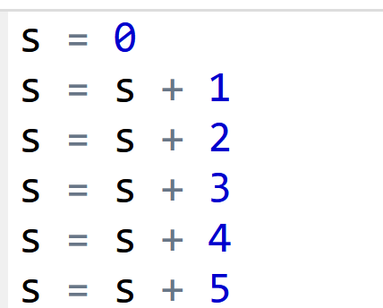
条件分岐，繰り返し（ループ）
条件分岐
繰り返し（ループ）
x > 20のときのみ
print("big")が実行される
x≦20のときのみ
print("small")が実行される
足し算の5回繰り返し（0 + 1, 1 + 2, 3 + 3, 6 + 4, 10 + 5）
同じ結果15が得られる
Notes:
要約：条件分岐，繰り返し（ループ） 条件分岐 繰り返し（ループ） x > 20 のとき のみ print("big") が実行される x ≦ 20 のとき のみ print("small") が実行される 足し算の 5 回繰り返し（ 0 + 1, 1 + 2, 3 + 3, 6 + 4, 10 + 5 ） 同じ結果 15 が得られる。

Slide 8
10-2． データの種類
Notes:
要約：10-2 ． データの種類。

Slide 9
Python）の主なデータの種類
データの種類 | データ型名 | Python プログラムでの書き方
整数 | int | 10
 | Decimal | import decimal decimal.Decimal(10)
浮動小数 | float | 1.23
文字列 | str | "Hello, World\n"
true/false | bool | True
日時 | datetime.datetime | import datetime as dt dt.datetime(2022, 12, 1, 1, 23, 45)
リスト | List | [1, 2, 3]
レンジ | range | range(1, 4)
辞書 | dict | {1: "orange", 2: "apple", 3: "apple"}
numpy 配列 | numpy.ndarray | import numpy as np np.array([1, 2, 3])
Notes:
要約：Python） の主なデータの種類。

Slide 10

演習
資料：19～22
【トピックス】
  データの種類
  変数
Notes:
要約：演習 資料： 19 ～ 22 【 トピックス 】 データの種類 変数。

Slide 11
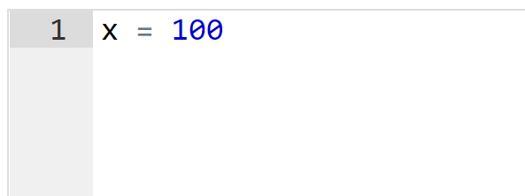
変数
①Python） Tutorのエディタで次のプログラムを入れる．
整数を使ってみる．
変数xの値を100に変化させる．
次のように「x = 100」を入れる．
Notes:
要約：変数 ① Python） Tutor のエディタで次のプログラムを入れる． 整数を使ってみる． 変数 x の値 を 100 に変化 させる． 次のように「 x = 100 」を入れる．。

Slide 12
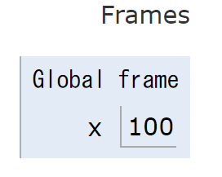
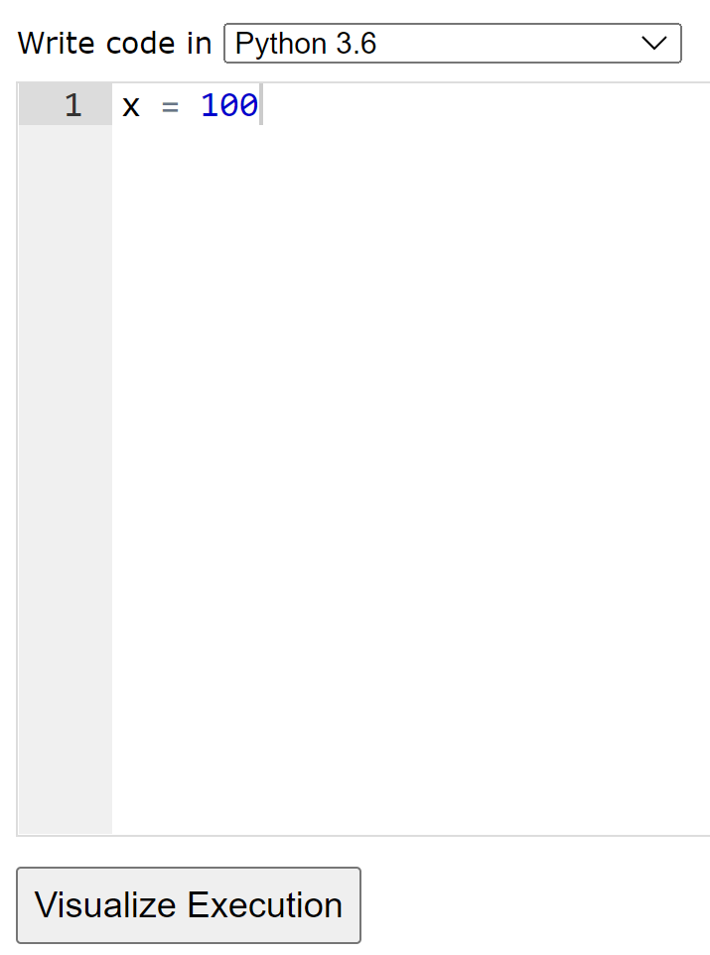
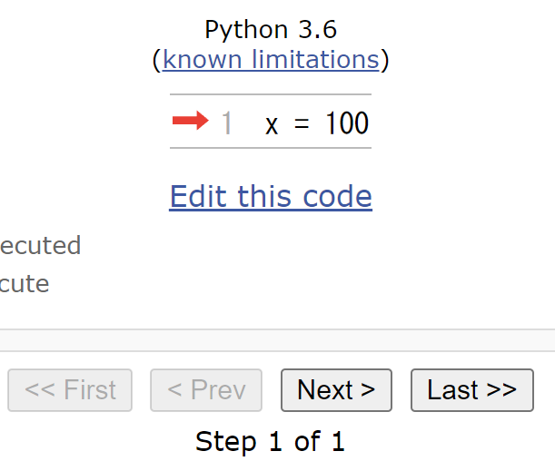
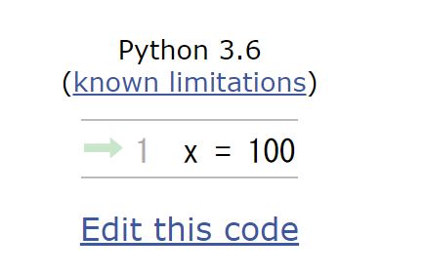
② 実行し，結果を確認する
「x 100」となっている．
「Visual Execution」をクリック． そして「Last」をクリック． 結果を確認． 「Edit this code」をクリックすると，エディタの画面に戻る
Notes:
要約：② 実行し，結果を確認する 「 x 100 」となっている． 「 Visual Execution 」をクリック． そして「 Last 」をクリック． 結果を確認． 「 Edit this code 」をクリックすると，エディタの画面に戻る。

Slide 13
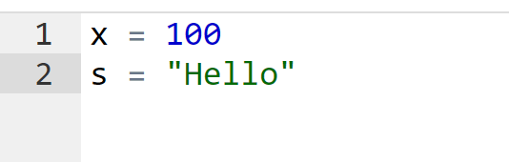
変数
③Python） Tutorのエディタで次のプログラムを入れる．
今度は，文字列を使ってみる
Notes:
要約：変数 ③ Python） Tutor のエディタで次のプログラムを入れる． 今度は、 文字列 を使ってみる。

Slide 14
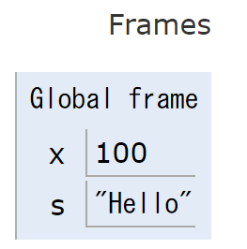
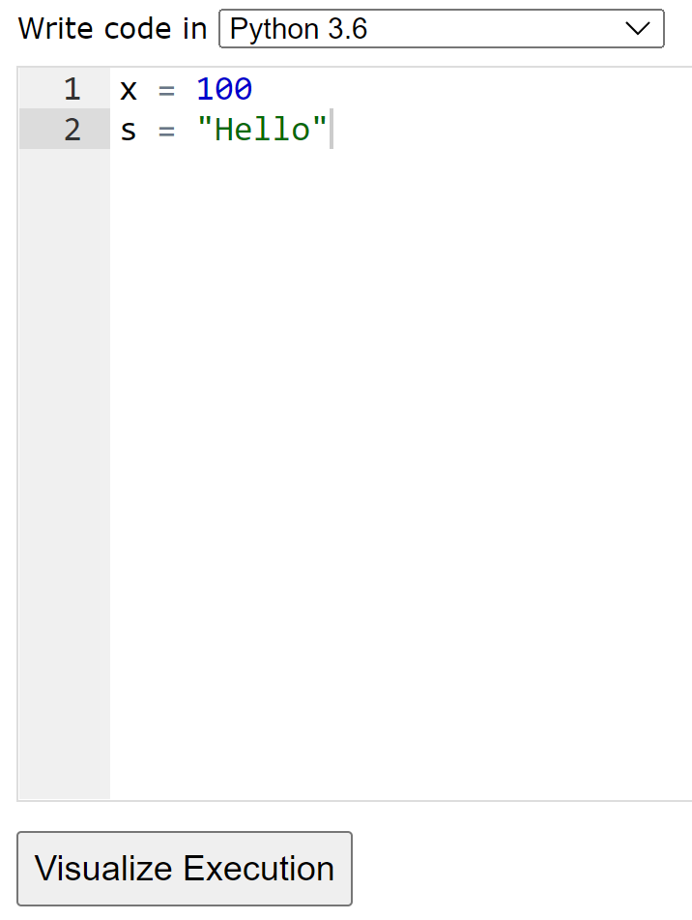
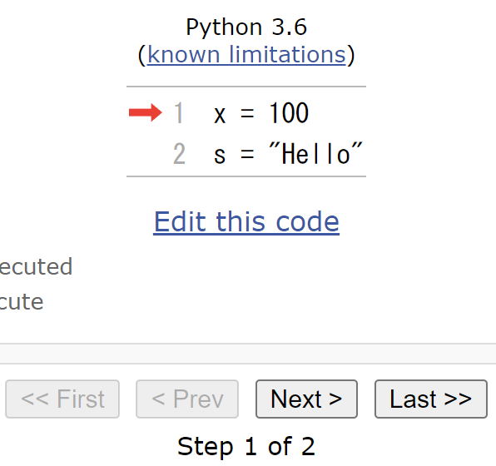
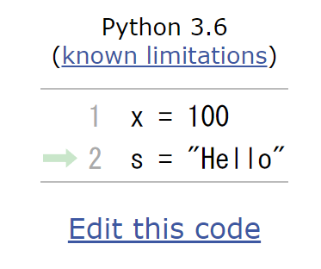
④ 実行し，結果を確認する．
「s "Hello"」となっている．
「Visual Execution」をクリック． そして「Last」をクリック． 結果を確認． 「Edit this code」をクリックすると，エディタの画面に戻る
Notes:
要約：④ 実行し，結果を確認する． 「 s "Hello" 」となっている． 「 Visual Execution 」をクリック． そして「 Last 」をクリック． 結果を確認． 「 Edit this code 」をクリックすると，エディタの画面に戻る。

Slide 15
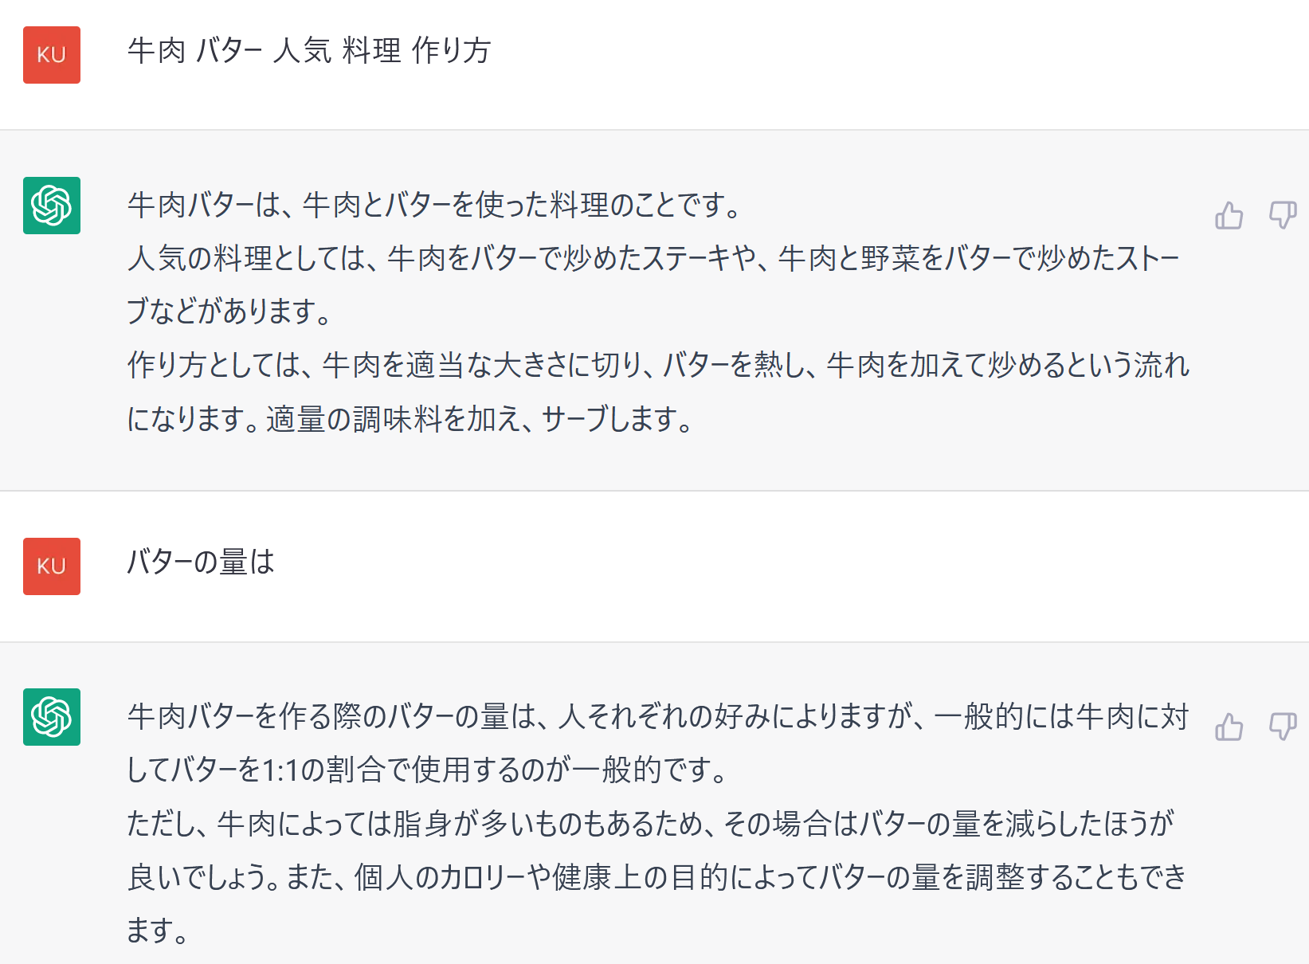
対話を行う人工知能
ChatGPT（自然言語処理による対話型AI）との対話
Notes:
要約：対話を行う人工知能 ChatGPT（自然言語処理による対話型AI） との対話。

Slide 16
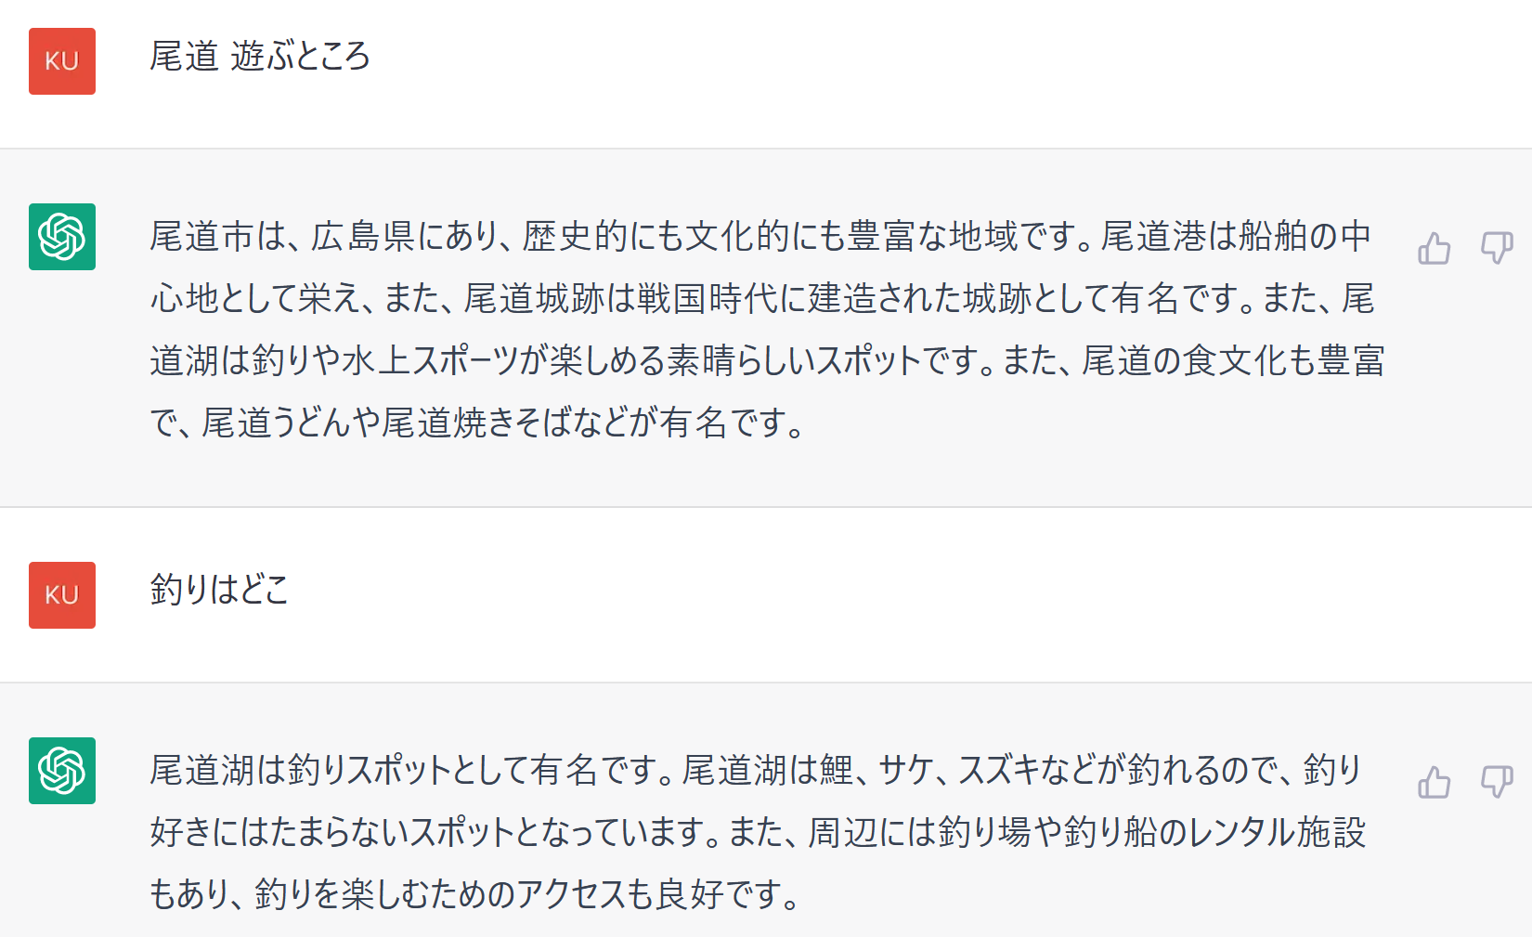
対話を行う人工知能
ChatGPT（自然言語処理による対話型AI）との対話
Notes:
要約：対話を行う人工知能 ChatGPT（自然言語処理による対話型AI） との対話。

Slide 17
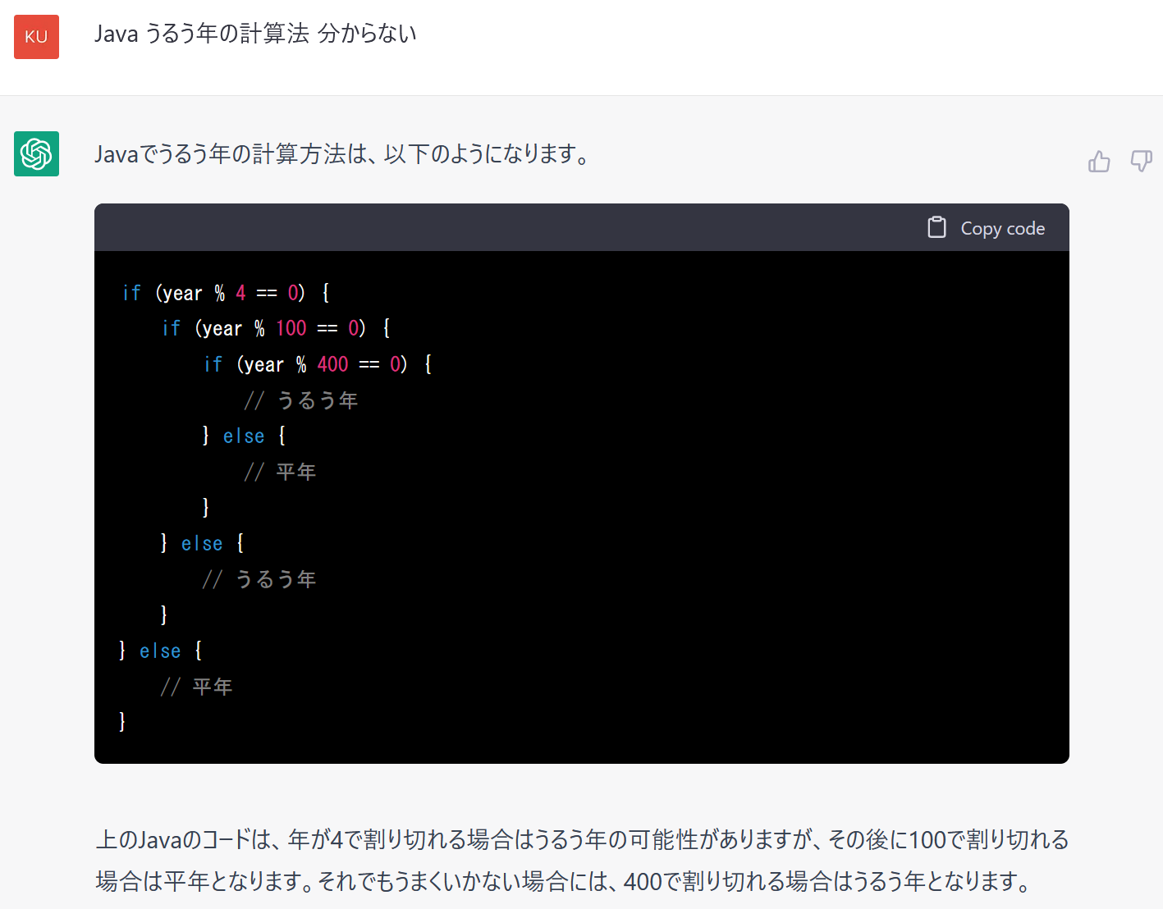
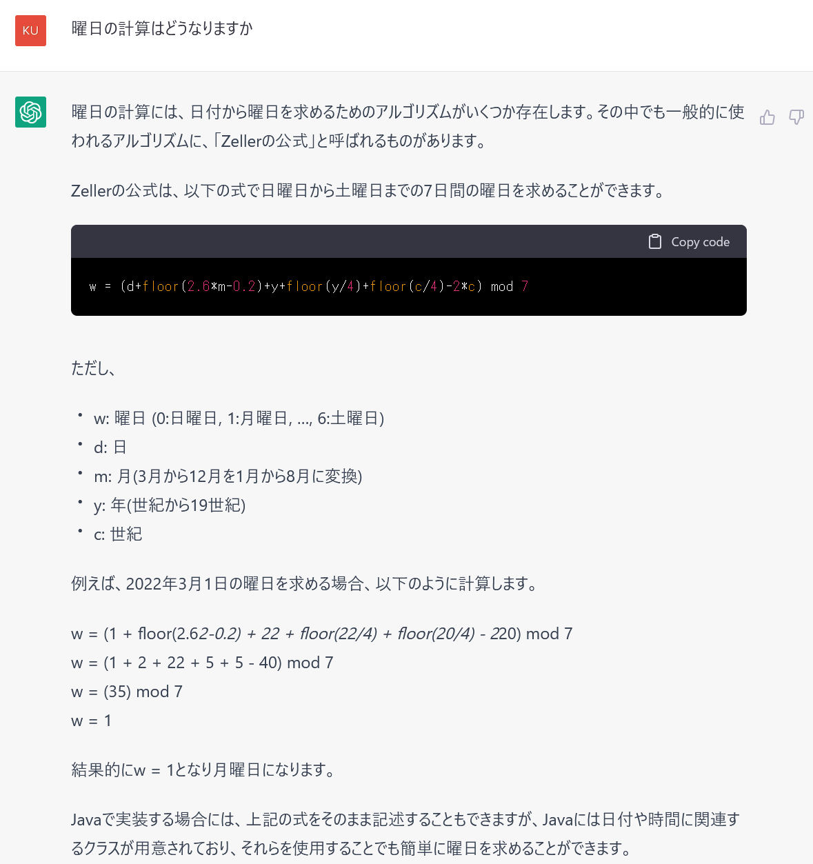
対話を行う人工知能
Notes:
要約：対話を行う人工知能。

Slide 18
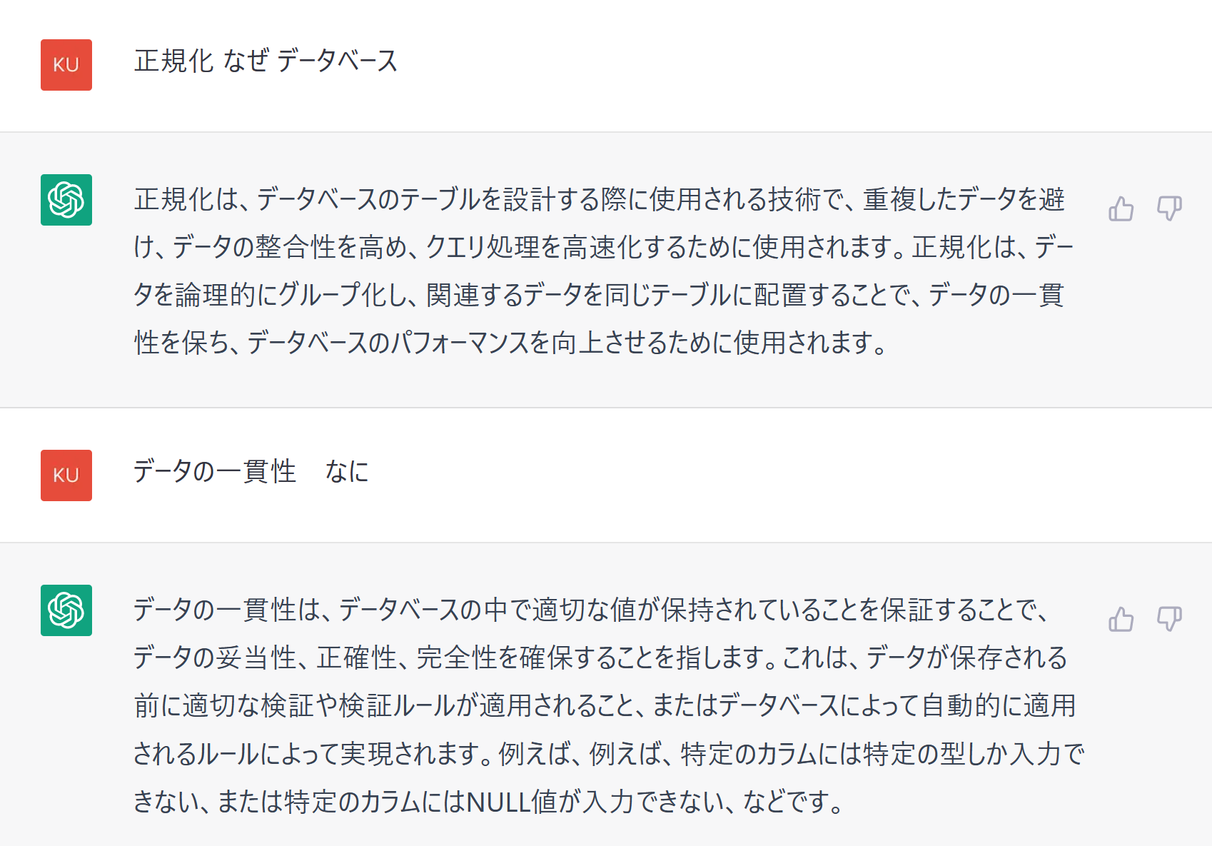
対話を行う人工知能
Notes:
要約：対話を行う人工知能。

Slide 19
対話を行う人工知能
大量の文章を用いて，事前に学習
人間からの質問に回答
→我々の生活，社会を大きく変える可能性あり．
決まり切った答えは，人工知能が答えることが当たり前に． 人間は，よりクリエイティブに．
「人工知能だから正解」とは限らない
元の学習データに偏見が含まれていれば，人工知能
の回答にも偏見が入る
→人間と人工知能の協働の必要性を示唆
Notes:
要約：対話を行う人工知能 大量の文章を用いて，事前に学習 人間からの質問に回答 → 我々の生活，社会を大きく変える可能性あり． 決まり切った答えは，人工知能が答えることが当たり前に． 人間は，よりクリエイティブに． 「人工知能だから正解」とは 限らない 元の学習データ に偏見が含まれていれば， 人工知能 の回答 にも偏見が入る → 人間と人工知能の協働の必要性 を示唆。

Slide 20


6-8人工知能でのデータの活用
（コンピューターサイエンス）
URL: https://www.kkaneko.jp/cc/cs/index.html
金子邦彦
Notes:
要約：6-8 人工知能でのデータの活用 （コンピューターサイエンス） URL: https:// www.kkaneko.jp /cc/cs/ index.html 金子邦彦。

Slide 21


学習
大量の分類済み
データ
学習者
データの傾向，どういう基準で分類されているかなどを学習（特徴抽出）
３種類に分類済み
上にあれば：水色
左下にあれば：オレンジ
右下にあれば：緑色
Notes:
要約：大量の 分類済み データ 学習 学習者 データの傾向 ， どういう基準で分類されているか などを学習（特徴抽出） ３種類に分類済み 上にあれば：水色 左下にあれば：オレンジ 右下にあれば：緑色。

Slide 22
学習者
新しいデータ
新しいデータを自動で
分類できる能力を獲得
新しいデータは：赤色
間違えることもある
学習に使うデータは多いほど良い結果になる
Notes:
要約：学習者 新しいデータを自動で 分類できる能力を獲得 新しいデータ 新しいデータ は： 赤色 間違えることもある 学習に使うデータは多いほど良い結果になる。

Slide 23
アヤメ属(Iris)
内花被片
多年草
世界に150種.日本に9種.
花被片は6個
外花被片（がいかひへん）Sepal
3個（大型で下に垂れる）
内花被片（ないかひへん）Petal
3個（直立する）
外花被片
Notes:
要約：アヤメ属 (Iris) 多年草 世界に 150 種 . 日本に 9 種 . 花被片は 6 個 外花被片 （がいかひへん） Sepal 3 個（大型で下に垂れる） 内花被片 （ないかひへん） Petal 3 個（直立する） 内花被片 外花被片。

Slide 24
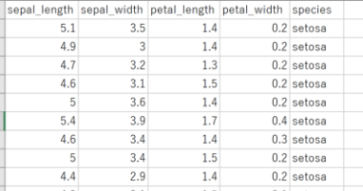
Irisデータセット
Irisデータセット（データ数は50 × 3）
のうち，先頭10行
◆3種のアヤメの外花被辺，内花被片を計測
◆ 種類も記録
setosa
versicolor
virginica
◆ データ数は50×3
作成者：Ronald Fisher
作成年：1936
外花被片(Sepal)
の長さと幅
内花被片(Petal)
の長さと幅
種類
特徴量
ラベル
Notes:
要約：Iris データセット ◆ 3 種 のアヤメの 外花被辺 、 内花被片 を計測 ◆ 種類も記録 setosa versicolor virginica ◆ データ数は 50 × 3 作成者： Ronald Fisher 作成年： 1936 外花被片 ( Sepal ) の長さと幅 内花被片 ( Petal ) の長さと幅 種類 Iris データセット （データ数は 50 × 3 ） のうち、先頭 10 行 特徴量 ラベル。

Slide 25
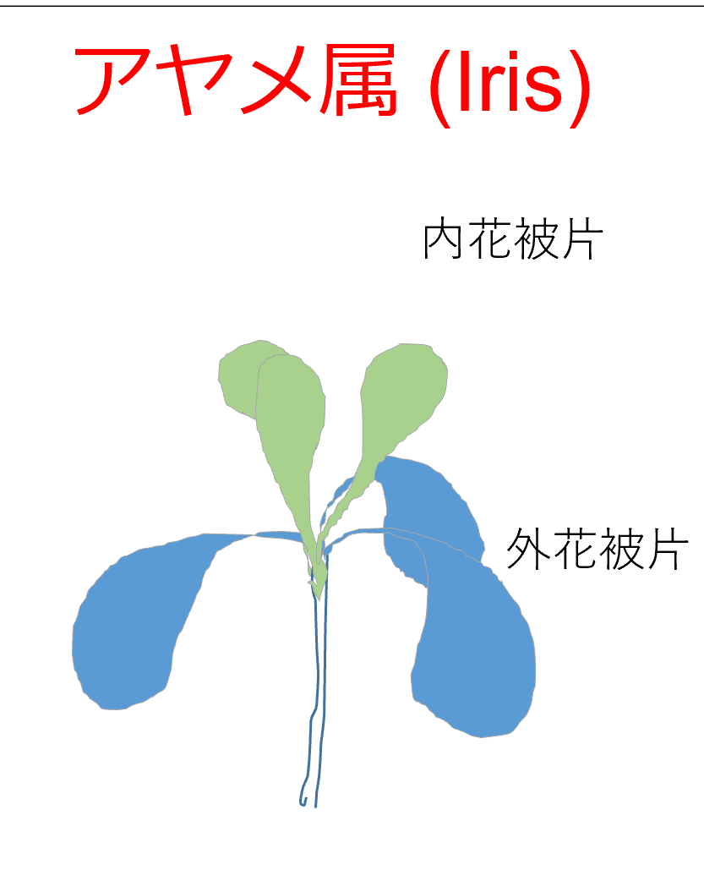
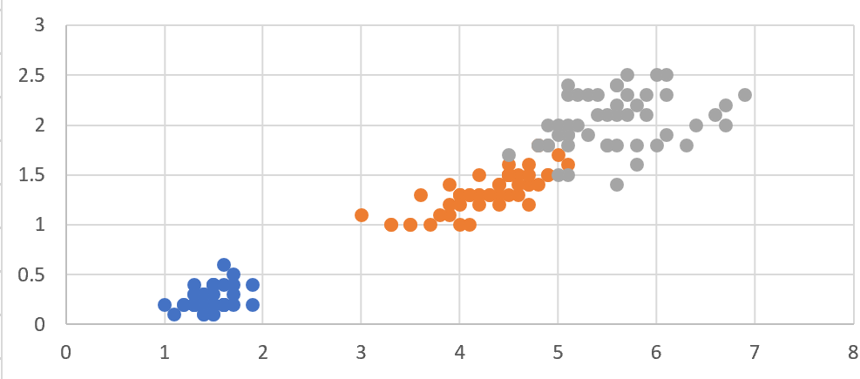
Irisデータセットの散布図
縦軸：内花被片の幅
横軸：内花被片の長さ
次の３種類の分類済みのデータ
setosa
versicolor
virginica
Notes:
要約：Iri s データセットの散布図 横軸：内花被片の 長さ 縦軸：内花被片の 幅 次の ３ 種類 の分類済みのデータ setosa versicolor virginica。

Slide 26
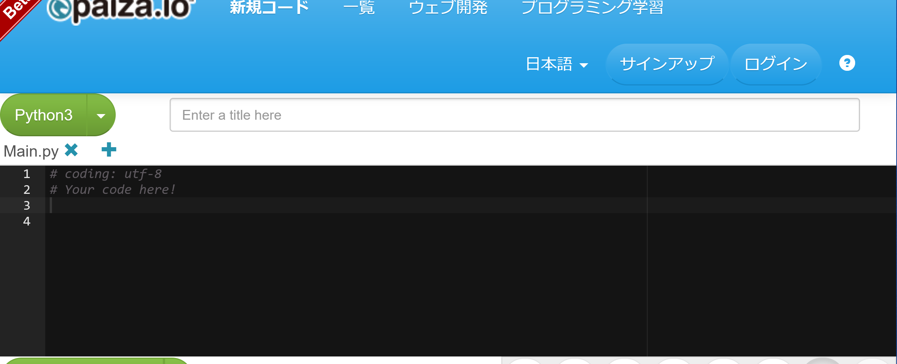
Paiza.IO
さまざまなプログラミング言語の体験，演習ができるオンラインサービス
① ウェブブラウザで次のURLを開く
https://paiza.io/ja
② 「コード作成を試してみる」をクリック
③ 言語を選ぶ． この授業ではPython） 3
Notes:
要約：Paiログラミング言語 の体験，演習ができる オンラインサービス ① ウェブブラウザで次の URL を開く https:// paiza.io /ja ② 「 コード作成を試してみる 」をクリック ③ 言語を選ぶ ． この授業では Python） 3。

Slide 27
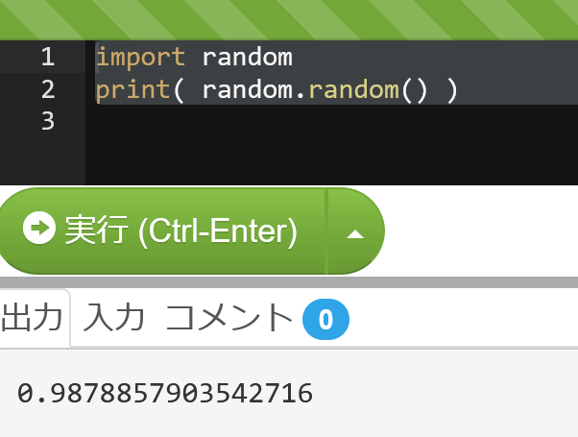
乱数を発生させるPythonプログラム
import random
print(random.random() )
0から1までの数を発生
「import」は拡張機能のインポート．
拡張機能についての情報は，https://docs.python.org/ja/3
https://pypi.org/
などで確認できる
Notes:
要約：乱数を発生させる Pytho n プログラム import random print( random.random () ) 「 import 」は拡張機能のインポート． 拡張機能についての情報は， https:// docs.python.org /ja/3 https:// pypi.org / などで確認できる 0 から 1 までの 数 を発生。

Slide 28
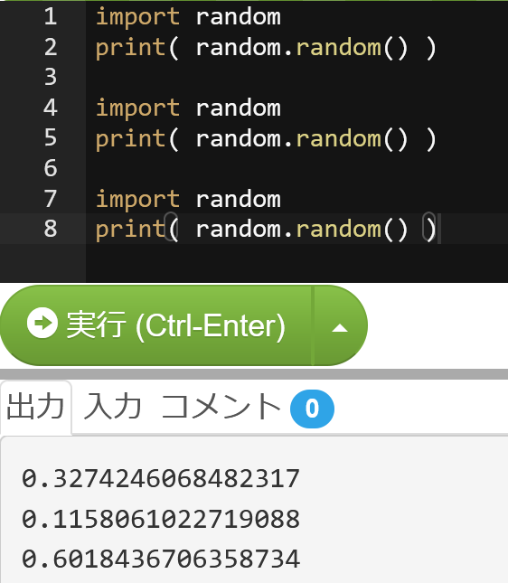
乱数を発生させるPythonプログラム
import random
print(random.random() )
import random
print(random.random() )
import random
print(random.random() )
乱数は，毎回，値が変わる
Notes:
要約：乱数を発生させる Pytho n プログラム import random print( random.random () ) import random print( random.random () ) import random print( random.random () ) 乱数は，毎回， 値が変わる。

Slide 29
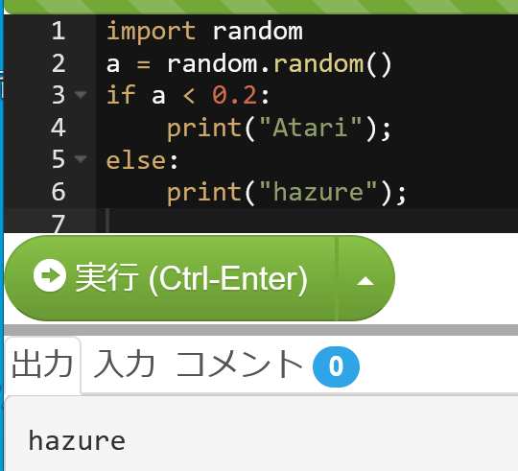
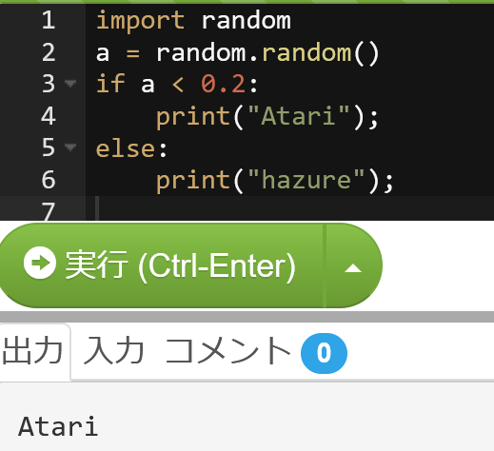
乱数を発生させるPythonプログラム
import random
a =random.random()
if a <0.2:
print("Atari");
else:
print("hazure");
20 %の確率で「Arati」を表示．
80 %の確率で「hazure」を表示．
Notes:
要約：乱数を発生させる Pytho n プログラム import random a = random.random () if a < 0.2 : print("Atari"); else: print(" hazure "); 20 % の確率で「 Arati 」を表示 ． 80 % の確率で「 hazure 」を表示．。

Slide 30
まとめ
コンピュータには，ランダムな数（乱数）を発生する機能がある
Notes:
要約：まとめ コンピュータには， ランダムな数 （ 乱数 ）を発生する機能がある。

Slide 31
7-7分布をみる
Notes:
要約：7-7 分布をみる。

Slide 32
コイン投げを５０回繰り返すと，表が何回で，裏が何回かのシミュレーション
だいたい ２５
シミュレーションの繰り返しで確認
Notes:
要約：コイン投げ を ５０回繰り返す と，表が何回で，裏が何回かのシミュレーション だいたい ２５ シミュレーションの繰り返しで確認。

Slide 33
Excelの乱数
=RAND()
0以上1未満の乱数
=IF(RAND() < 0.5, 1, 0)
乱数が0.5より小さければ1,
さもなければ0
Notes:
要約：Excel の乱数 =RAND() 0 以上 1 未満 の乱数 =IF(RAND() < 0.5, 1, 0) 乱数が 0.5 より小さければ 1 , さもなければ 0 。

Slide 34
コイン投げのシミュレーション
コインを50枚投げる
表が出る確率0.5,裏が出る確率0.5
それを繰り返す
Notes:
要約：コイン投げのシミュレーション コインを 50 枚投げる 表が出る確率 0.5, 裏が出る確率 0.5 それを繰り返す。

Slide 35
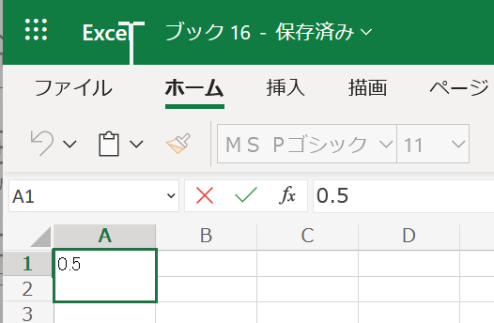
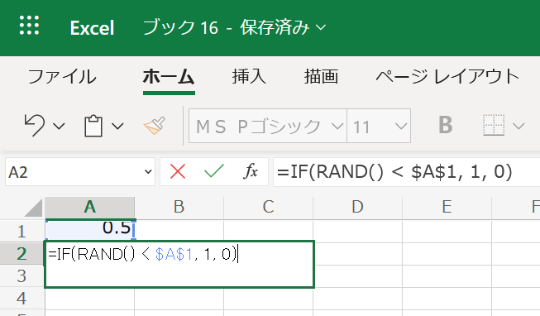
① 新しくExcelの空白のブックを作る
②セルA1に「0.5」
③セルA2に次の式
=IF(RAND()<$A$1,1,0)
Notes:
要約：① 新しく Excel の 空白のブック を作る ② セル A1 に「 0.5 」 ③ セル A2 に次の式 =IF(RAND() < $ A$1 , 1 , 0 ) 。

Slide 36
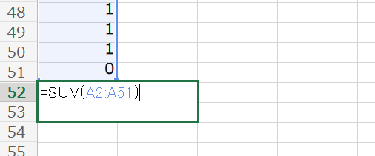
④セルA2の式を，A3からA51に「コピー＆貼り付け」する
右クリックメニューが便利
⑤セルA52に次の式
=SUM(A2:A51)
※乱数なので，実行のたびに違った値になる
50枚のうち，
表になるのは何枚になりそうか
Notes:
要約：④ セル A2 の式を， A3 から A51 に「 コピー＆貼り付け」する 右クリックメニューが便利 ⑤ セル A52 に次の式 =SUM( A2:A51 ) ※ 乱数 なので，実行のたびに違った値になる 50 枚のうち， 表になるのは何枚になりそうか。

Slide 37
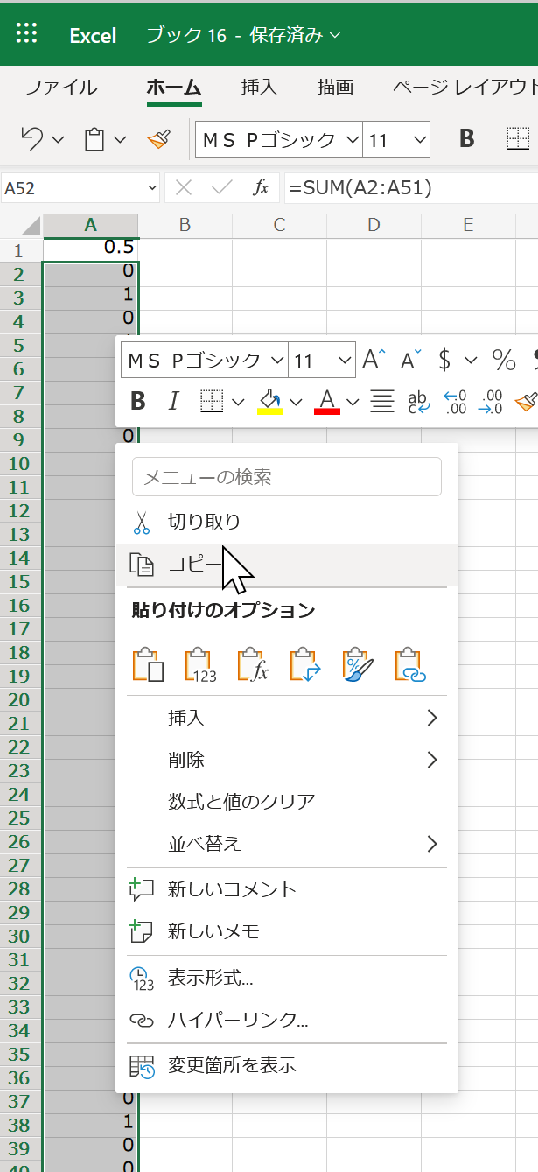
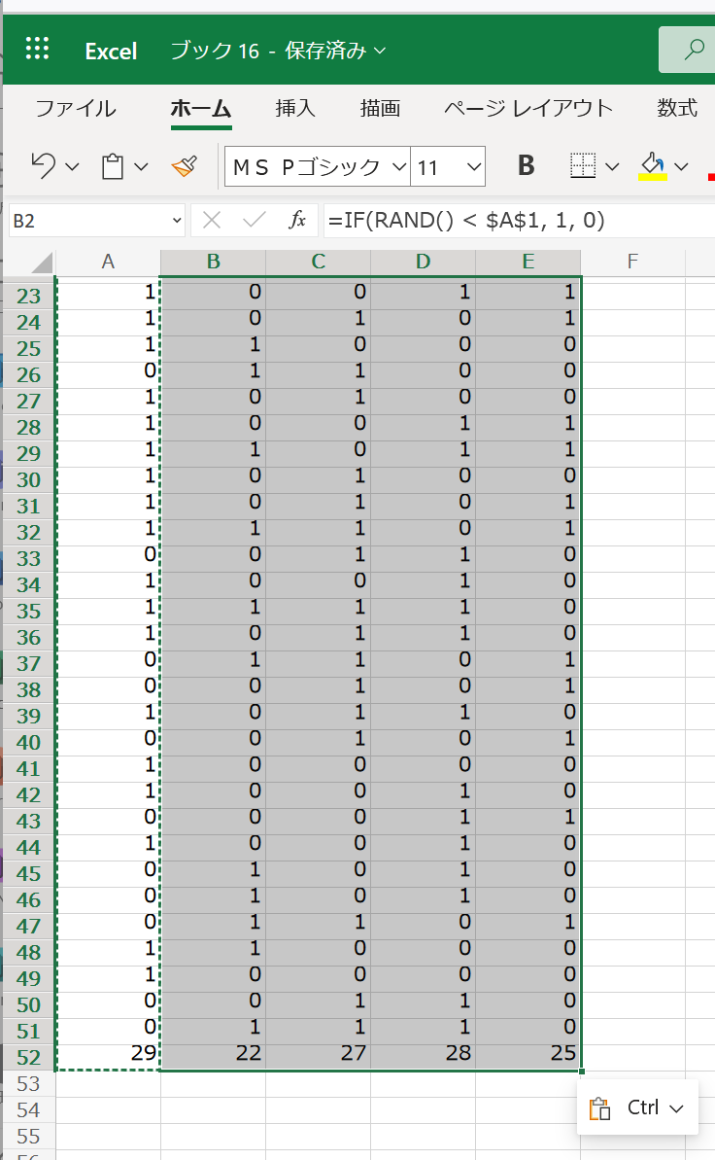
⑥A2からA52を範囲選択して，右クリックメニューで「コピー」
⑦それを，B2からE52に張り付け
Notes:
要約：⑥ A2 から A52 を範囲選択 して，右クリックメニューで「 コピー 」 ⑦ それを， B2 から E52 に 張り付け。

Slide 38

⑧52行目を確認
50枚のうち，
表になるのは何枚になりそうか
Notes:
要約：⑧ 52 行目を確認 50 枚のうち， 表になるのは何枚 になりそうか。

Slide 39
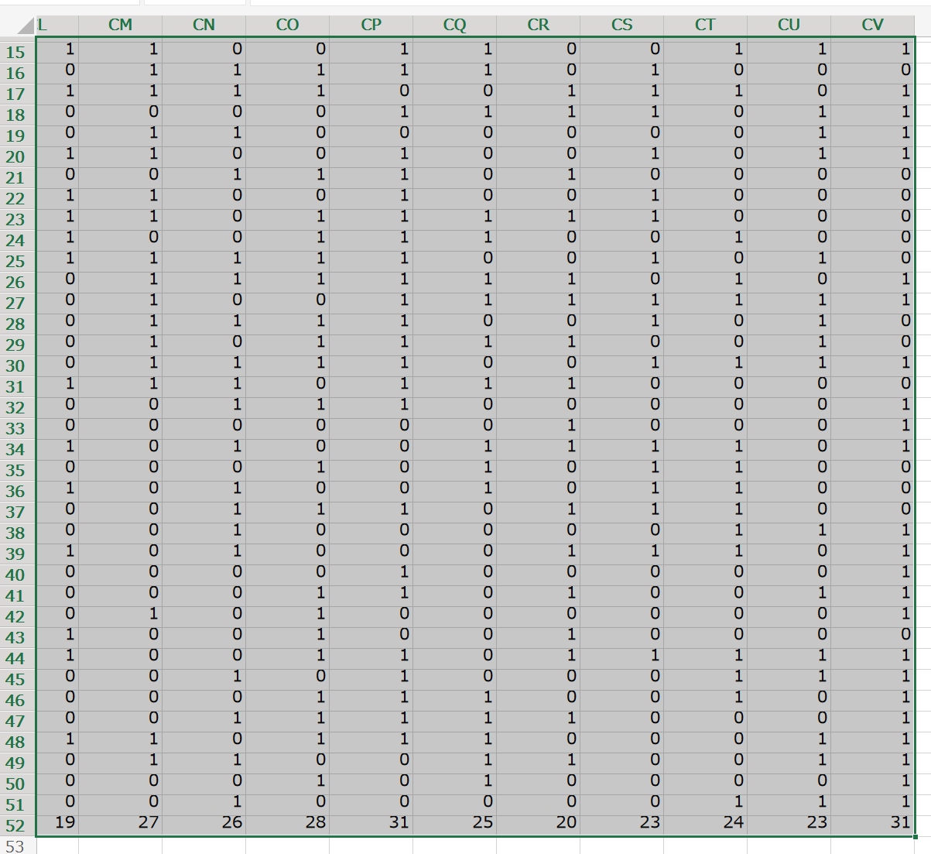
⑨100列に増やしてみる
A2からA52を範囲選択して，右クリックメニューで「コピー」
それをF2からCV52に貼り付け
Notes:
要約：⑨ 100 列に増やしてみる A2 から A52 を範囲選択 して，右クリックメニューで「 コピー 」 それを F2 から CV 52 に 貼り付け。

Slide 40
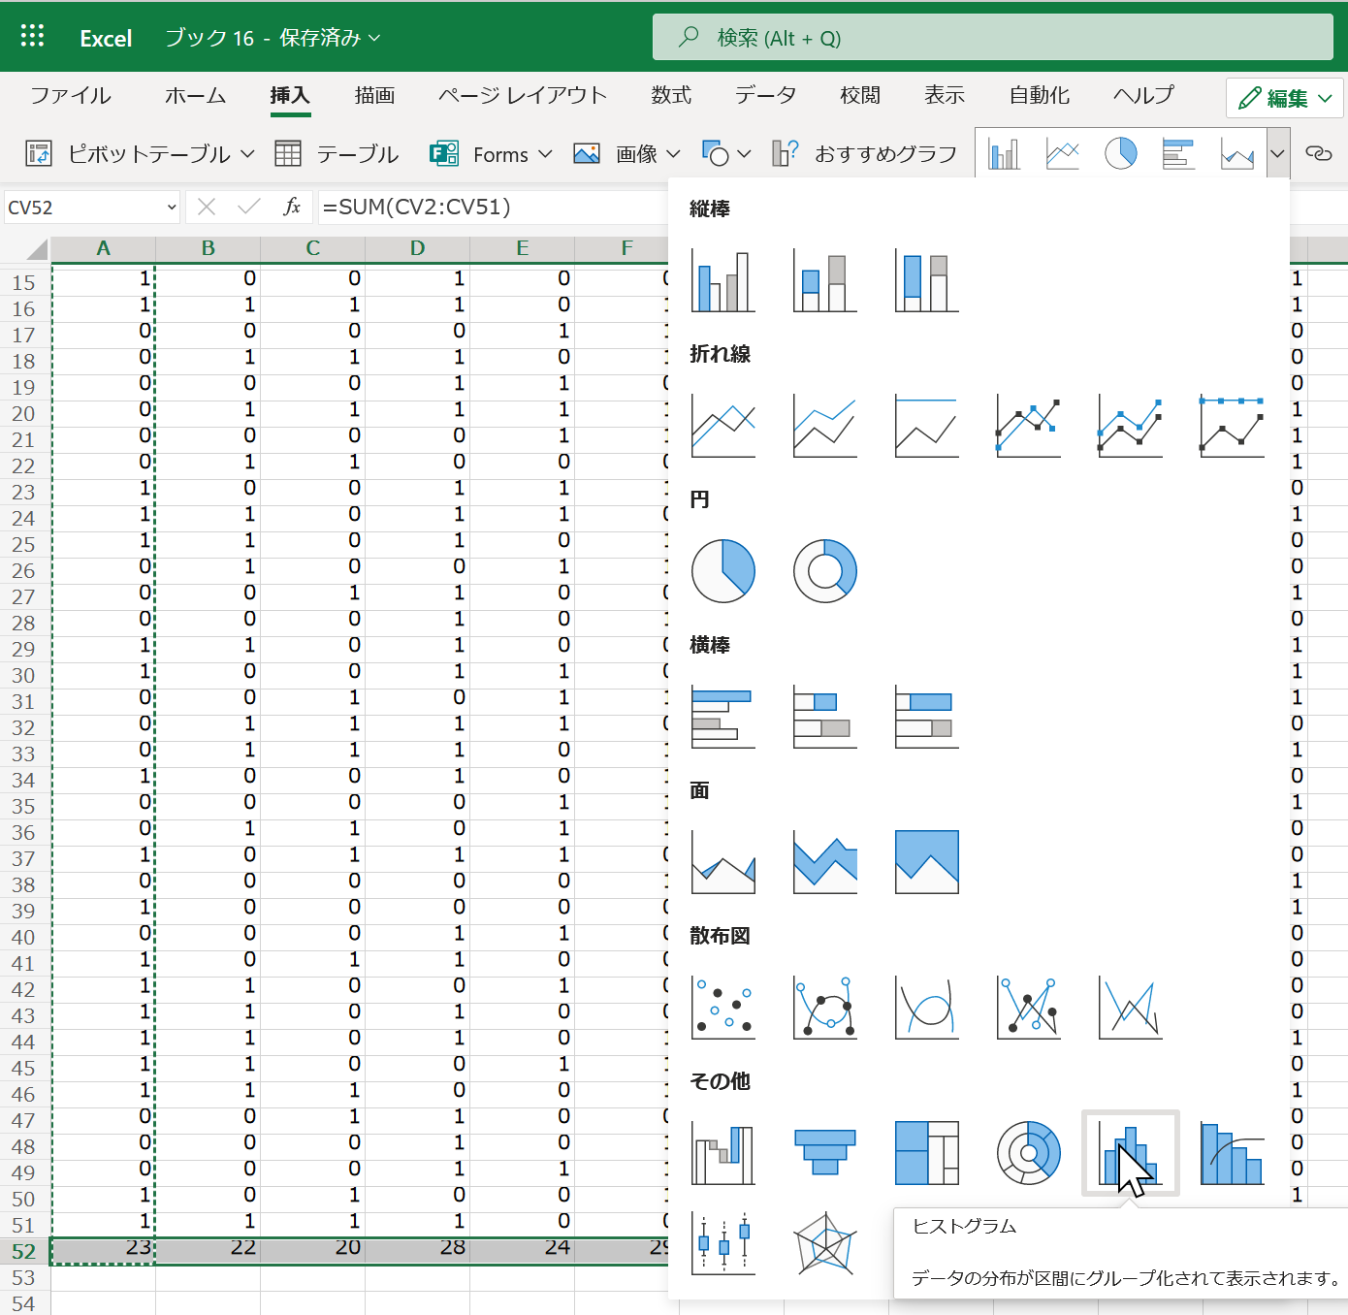
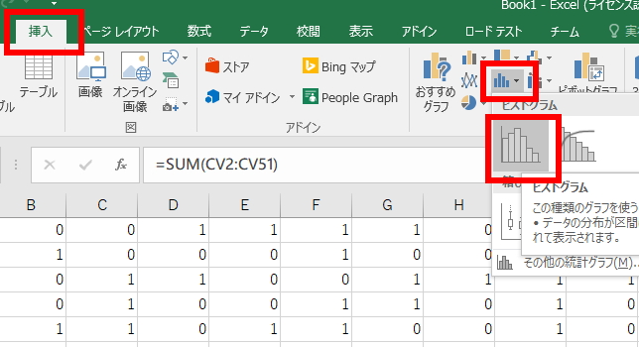
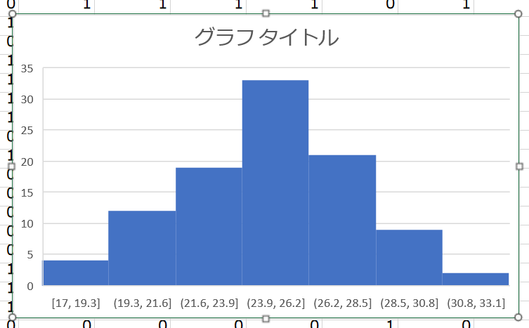
⑩A52からCV52を範囲選択して，挿入を選び，
ヒストグラムを選ぶ
ヒストグラムは：頻度分布
アプリ版のExcel
オンライン版のExcel
Notes:
要約：⑩ A52 から CV52 を範囲選択 して、 挿入 を選び、 ヒストグラム を選ぶ ヒストグラムは： 頻度分布 オンライン版の Excel アプリ版の Excel。

Slide 41
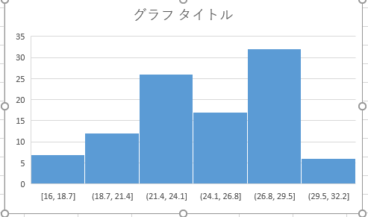
ヒストグラム
頻度分布（何が多くて，何が少ないか）を示したグラフ
50枚コインを投げる． 表が出る確率は0.5
表が出る枚数のヒストグラムは
頻度大
頻度小
Notes:
要約：ヒストグラム 頻度分布（何が多くて、何が少ないか）を示したグラフ 頻度大 頻度小 50 枚コインを投げる． 表が出る確率は 0.5 表が出る枚数の ヒストグラム は。

Slide 42
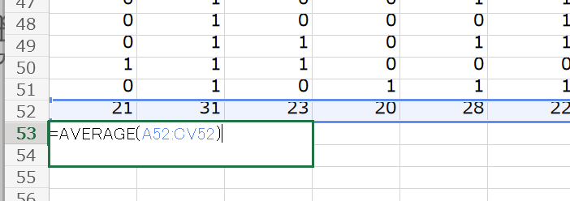
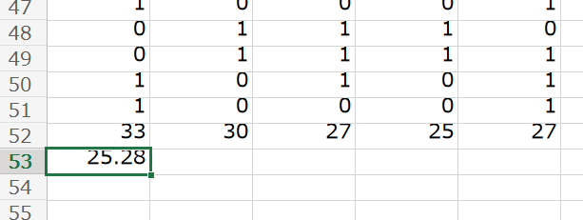
⑪ 表が出た枚数の，平均を求めてみる
セルA53に次の式
=AVERAGE(A52:CV52)
Notes:
要約：⑪ 表が出た枚数の， 平均 を求めてみ る セル A53 に次の式 =AVERAGE( A52:CV52 ) 。

Slide 43

50枚コインを投げる． 表が出る確率は0.5
表が出る枚数の平均は
■Excel（シミュレーション）では
■数式では
平均25=50×0.5
数式による算出
=AVERAGE(A52:CV52)
データによる算出
Notes:
要約：50 枚コインを投げる． 表が出る確率は 0.5 表が出る枚数の 平均 は ■ Excel （シミュレーション） では ■ 数式 では 平均 25 = 50 × 0.5 数式による算出 =AVERAGE( A52:CV52 ) データによる算出 。

